Slide 1
PART 16
Pengertian dan Cara Penggunaan Tipe Data Boolean Pascal

Slide 2
Apabila anda baru pertama kali mempelajari algoritma dan pemrograman, tipe data boolean mungkin terasa asing, apalagi jika dibandingkan dengan tipe data ‘biasa’ yang telah kita pelajari seperti angka (integer dan real) atau huruf (char dan string).

Slide 3
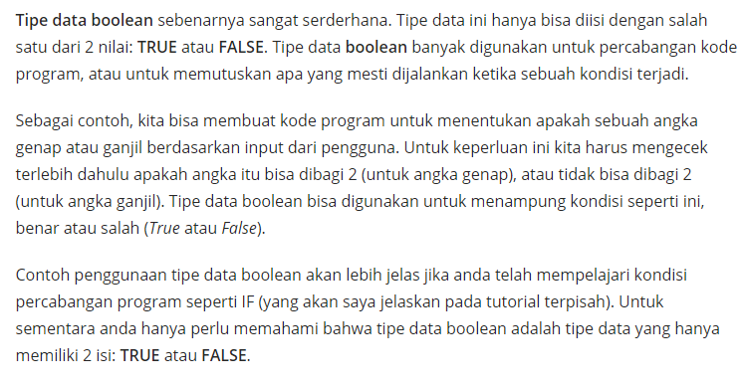
Pengertian Tipe Data Boolean Pascal

Slide 4
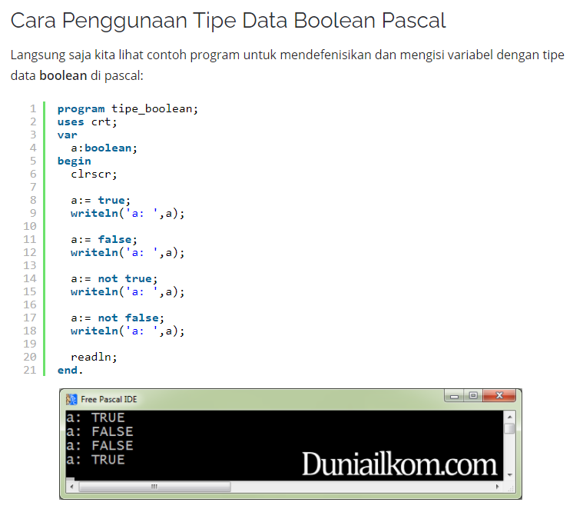

Slide 5
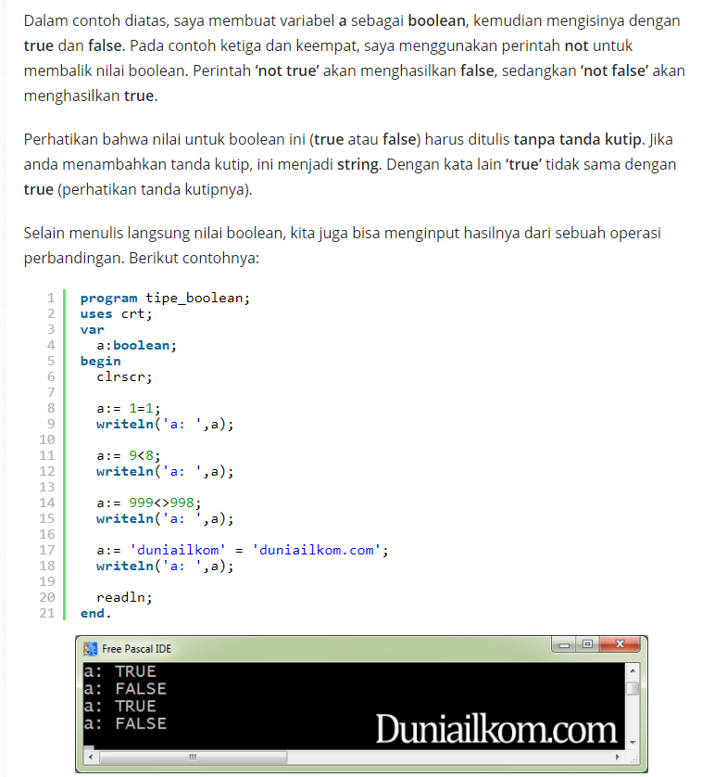

Slide 6
